Slide 1
Destruição ou perda de recursos naturais: SOLOS
Grupo:
Daniel Oliveira
Gabriel Coletti
Otávio Oliveira

Slide 2
Importância
O solo é um recurso natural básico, constituindo um componente fundamental dos ecossistemas e dos ciclos naturais, finito em escala de tempo humana.
crescimento e sustentação da biosfera.
Manutenção do ciclo da água.
ciclagem de nutrientes e energia no ambiente.
Uma vez que, na natureza todos os processos são interdependentes, a degradação do solo está intimamente relacionada com problemas de outros recursos:
Hidrico
Biodiversidade

Slide 3
Preocupação com a “saúde” do solo.
1987, relatório “Nosso Futuro Comum” (Brundtland, 1987)
"O desenvolvimento que satisfaz as necessidades presentes, sem comprometer a capacidade das gerações futuras de suprir suas próprias necessidades"
Mapa do estado atual dos solos do mundo, Global Assessment of Soil Degradation (GLASOD).

Slide 4
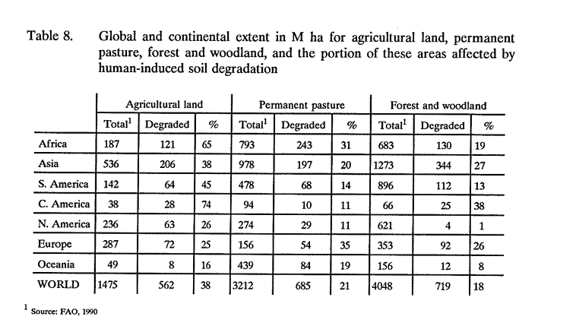

Slide 5
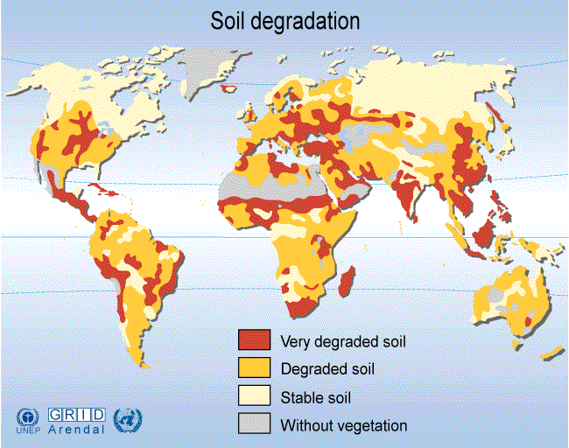

Slide 6
Degradação
uso para fins agrícolas e pecuários
destruição das florestas
expansão urbana desordenada
poluições orgânicas e industrial do ambiente urbano
poluição química (ambiente rural) por uso de defensivos
Erosão - destrói a estrutura do solo (areia, argila, húmus, entre outros)

Slide 7
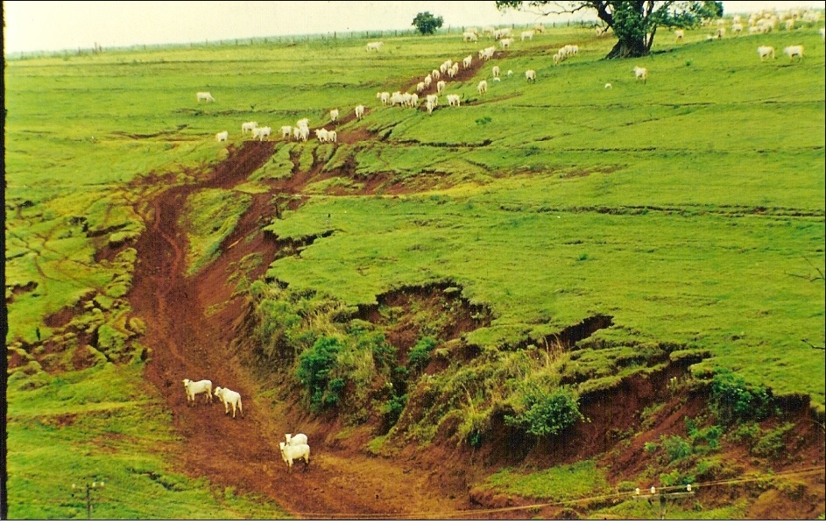
erosão do solo de pastagem

Slide 8
“Manejar o solo, garantir o futuro”
Editoria: Pesquisa
Alessandra Postali – estagiária de Jornalismo | Revisão: Caio Albuquerque | 19/11/2015
Crise hídrica: a falta de água se deve ao manejo inadequado do solo e à erosão, pois esses processos acabam destruindo nascentes e prejudicando a recarga dos lençóis freáticos, que alimentam os rios,
Rio Piracicaba: tem demonstrado vazão inconstante, enchendo durante as chuvas e esvaziando poucos dias depois. A água não tem infiltrado no solo como deveria para fazer a recarga dos rios e não mantém um nível adequado de água.
Brasil: há um descuido geral em relação ao solo, devido ao manejo inadequado e má conservação, processos de degradação e falta de proteção aos mananciais e nascentes, além do agravante da falta de chuvas.

Slide 9
“As pessoas acham que este é um recurso infinito, mas não é e, em Piracicaba, há processos erosivos muito graves que afetam os cursos da água” - professor Miguel Cooper, do Departamento de Ciência do Solo.
“O solo tem uma função extremamente importante na purificação da água e no volume dos ciclos hidrológicos. Comprometer esse recurso é comprometer a capacidade da agricultura de suprir o homem e de conservar o meio-ambiente” - professor Gerd Sparovek, também do Departamento de Ciência do Solo.

Slide 10
VÍDEO
https://www.youtube.com/watch?v=e8uqY0Aqcf0

Slide 11
Notícia: Embrapa
- Ameaças como compactação, desequilíbrio de nutrientes e perda de matéria orgânica afetam quase um terço das terras do planeta. Um estudo abrangente envolvendo 600 pesquisadores de 60 países mostrou que mais de 30% dos solos do mundo estão degradados.
- De acordo com a pesquisadora da Embrapa Soils Maria de Lourdes Mendonça Santos Brefin, a perspectiva é que a situação vai piorar a menos que ações concretas que envolvam indivíduos, setor privado, governos e organizações internacionais são tomadas.
- A degradação do mundo é alta e principalmente causado pela erosão, compactação, perda de matéria orgânica,

Slide 12
- Mais de 10% nas perdas agrícolas até 2050
As perdas de colheitas anuais causadas pela erosão foram estimadas em 0,3% da produção. Se o problema continuar a crescer a esta taxa, a produção pode ser reduzida em mais de 10% em 2050. A erosão em solos agrícolas e pastagens intensivas varia entre cem e mil vezes a taxa de erosão natural e o custo anual de fertilizantes para substituir os nutrientes perdidos devido a erosão atinge US $ 150 bilhões.

Slide 13
A publicação recomenda oito técnicas para evitar a degradação do solo
i.) minimizar o revolvimento, evitando a colheita mecanizada
ii.) aumentar e manter uma camada protetora orgânica na superfície do solo
iii.) cultivo de uma grande variedade de espécies de plantas associações que podem incluir árvores, arbustos, pastos e grãos
iv.) usar espécies bem adaptadas para resistir aos estresses e com boa qualidade nutricional
v.) usar a rotação de grãos e uso criterioso de fertilizantes
vi.) manejo integrado de pestes, doenças e sementes uso de pesticidas de baixo risco quando necessário
vii.) gerenciamento correto do uso da água
viii.) controlar as máquinas e o tráfego nas propriedades a fim de evitar a compactação

Slide 14
- Em 2012, a Embrapa e o Tribunal de Contas da União - TCU reuniram autoridades brasileiras e mundiais em Brasília por três dias de debates sobre solos.
Foi discutida a implementação do Programa Nacional de Solos do Brasil - Pronasolos, cujo objetivo é criar instrumentos para a governança do solo no Brasil.
facilitará a elaboração e gerenciamento de uma infraestrutura unificada de banco de dados do solo;
fortalecimento das instituições envolvidas e uma estratégia eficiente de transferência de tecnologia;
capacitação e reciclagem em pedologia;

Slide 15
"Further loss of productive soils would severely damage food production and food security, amplify food-price volatility, and potentially plunge millions of people into hunger and poverty."
“A perda de solos produtivos prejudicaria gravemente a produção de alimentos e a segurança alimentar, ampliaria a instabilidade dos preços dos alimentos e potencialmente mergulharia milhões de pessoas na fome e na pobreza.”
FAO Director-General José Graziano da Silva.

Slide 16
"Let us promote sustainable soil management, rooted in proper soil governance and sound investments. Together, we can promote the cause of soils, a truly solid ground for
life"
“Vamos promover uma gestão sustentável do solo, enraizada na boa governança do solo e investimentos sólidos. Juntos, podemos promover a causa dos solos, um terreno verdadeiramente sólido para a vida.”
UN Secretary-General Ban Ki-moon

Slide 18
Referências
http://www.record.com.br/images/livros/capitulo_8OYLPG.pdf
EMBRAPA. Study finds that 30% of world soils are degraded. Disponível em <https://www.embrapa.br/en/busca-de-noticias/-/noticia/14343883/estudo-revela-que-30-dos-solos-do-mundo-estao-degradados>. Acesso em 30 de agosto de 2017.
POSTALI, A. Manejar o solo, garantir o futuro. Disponível em < http://www4.esalq.usp.br/banco-de-noticias/manejar-o-solo-garantir-o-futuro>. Acesso em 30 de agosto de 2017.
http://www.fao.org/news/story/en/item/357059/icode/
http://library.wur.nl/isric/fulltext/isricu_i26803_001.pdf

